Slide 1

Отчет о работе клуба по интересам в подготовительной к школе группе
«АЗБУКА ФИНАНСОВ»
МКДОУ «Детский сад №3 П. Теплое»
Подготовил: воспитатель подготовительной к школе группы Галицкая Е. В.

Slide 2
Актуальность темы
Современные дети с раннего детства так или иначе сталкиваются
с экономическими вопросами. Они слышат как родители обсуждают
состояние зарплаты, рост цен в магазинах.
Желание обладать дорогостоящей игрушкой, которую мама и папа
не могут приобрести – также соприкосновение с миром финансов.
Задачей родителей и педагогов является создать у малышей правильное представление о деньгах, семейном бюджете, производстве, потреблении и прочих важных понятиях.
Нужно ли воспитывать в ребенке такие качества, как бережливость,
экономность, трудолюбие? Конечно, нужно! От этого зависит, каким будет ребенок во взрослой жизни – расточительным или бережливым. Но как приучить детей к экономии?
В дошкольном детстве можно дать элементарные сведения из области экономики:
формировать у детей правильное отношение к деньгам;
рассказать о способах их зарабатывания;
учить разумному их использованию.

Slide 3
В нашей группе в течение 2019-2020 учебного года был организован клуб по интересам «Азбука финансов», в котором регулярно проводилась работа по формированию у детей основ финансовой грамотности.
Цель работы клуба по интересам:
Создать условия для ознакомления детей подготовительной группы с основами финансовой грамотности.

Slide 4
Задачи:
- сформировать первичные экономические представления;
- ввести детей в сложный мир предметов, вещей, человеческих взаимоотношений в мире финансов с помощью литературных произведений, игр, комиксов и др.;
- научить детей бережному и экономному отношению к деньгам, подсказать, как обращаться с ними, накапливать, тратить , вкладывать;
- объяснить взаимосвязь между экономическими и этическими категориями: труд, товар, деньги, цена, стоимость - с одной стороны и нравственными понятиями, такими, как бережливость, честность, экономность, щедрость и так далее с другой;
научить детей правильно вести себя в реальных жизненных ситуациях;
- научить детей правильно относиться к рекламе, разбираться в ней;
- воспитывать уважение к труду, бережливость;
- развивать разумные потребности; творческие способности детей через изобразительную деятельность.

Slide 5
Формы работы:
Создание доступной предметно-пространственной развивающей среды соответствующей данной тематике, ознакомление с тематической литературой (сказками, загадками, пословицами и поговорками), просмотр мультфильмов, рассматривание комиксов, проведение экскурсий, организация настольных и сюжетно-ролевых игр, знакомящих детей с профессиями взрослых, особенностями каждой профессии, ее пользе для окружающих людей, художественно-эстетическая деятельность.
Материалы и оборудование:
Лепбук «В гостях у Рублика», наглядное пособие «банкомат», стенды по экономической тематике, подборка литературы для чтения детям, фото, видеоаппаратура, ноутбук, проектор, интерактивная доска, мультимедийный иллюстративный материал, дидактические игры, оборудование для сюжетно-ролевых игр, бумага, клей, карандаши, фломастеры, ножницы.

Slide 6
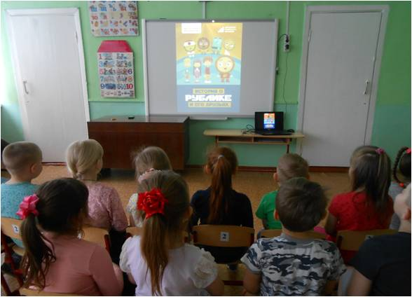
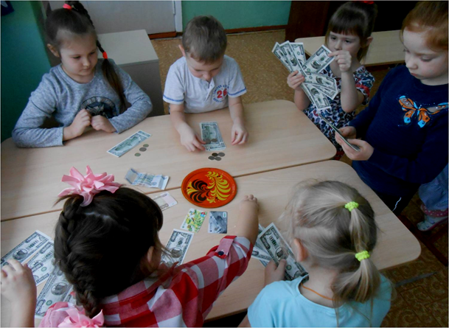
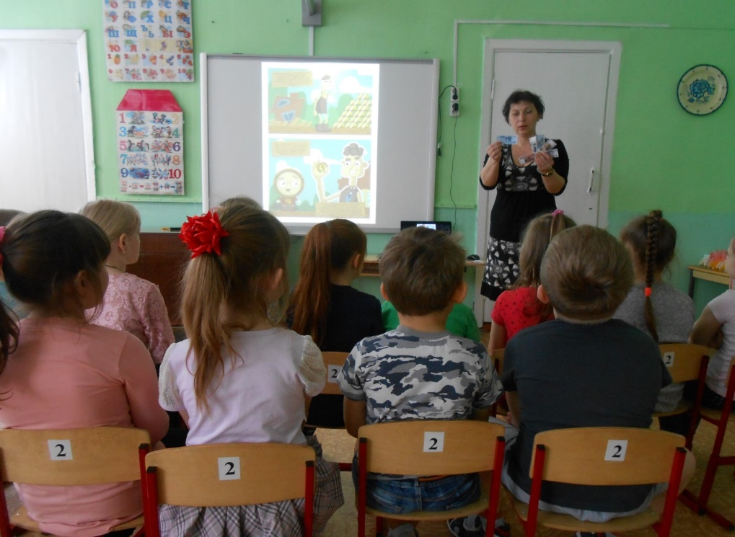
Фотоотчет о работе клуба по интересам
Серия занятий на тему «Знакомство с историей о Рублике и его друзьях»

Slide 7
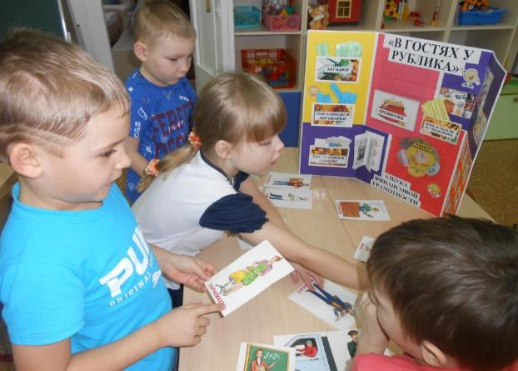
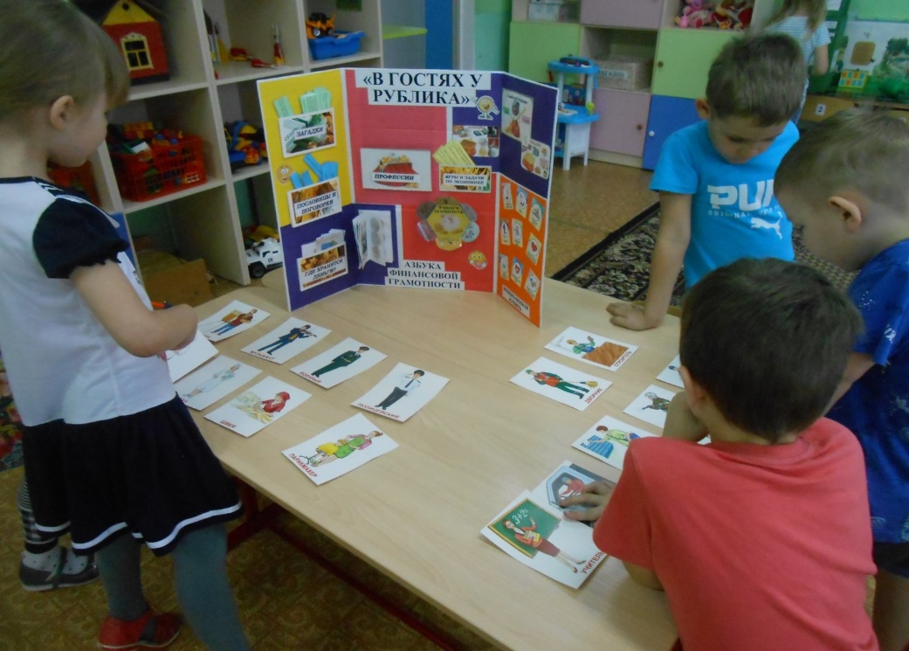
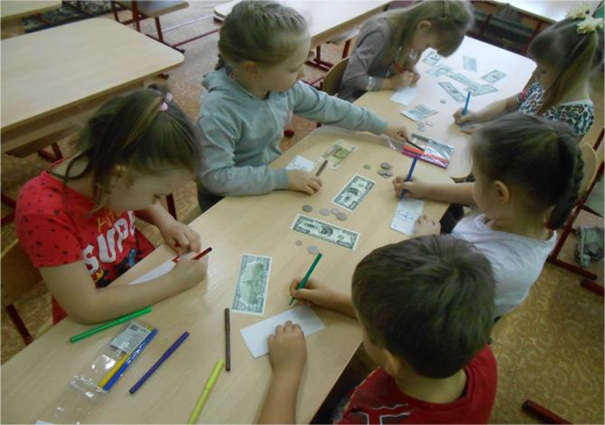
Работа с лепбуком «В гостях у Рублика»

Slide 8
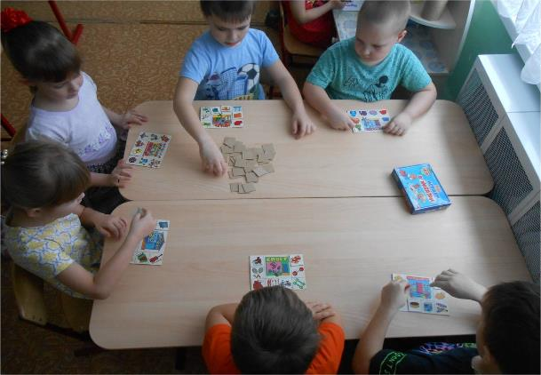
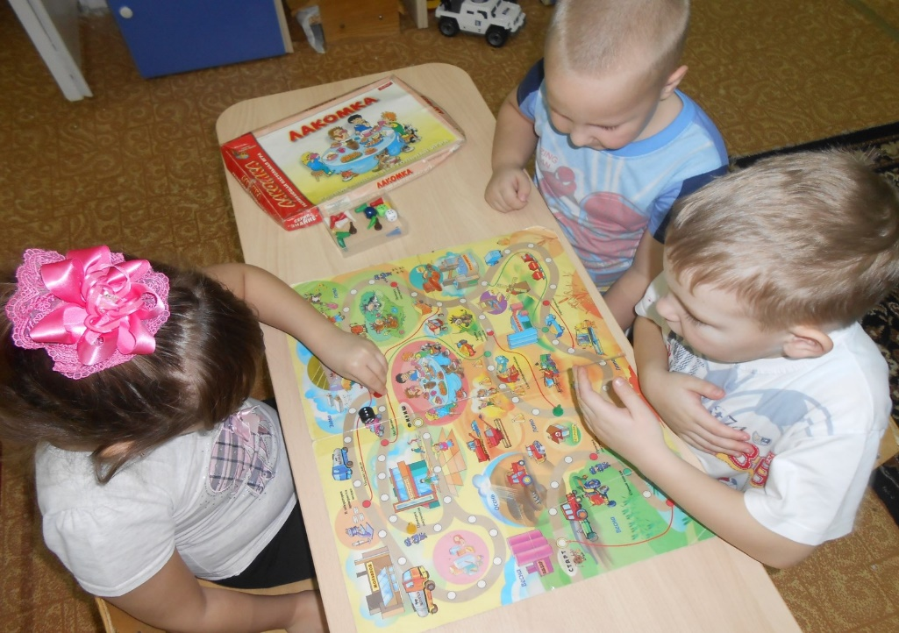
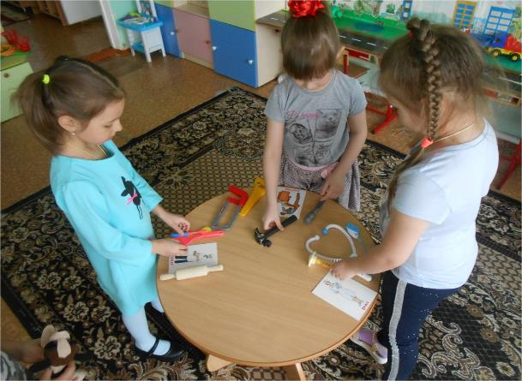
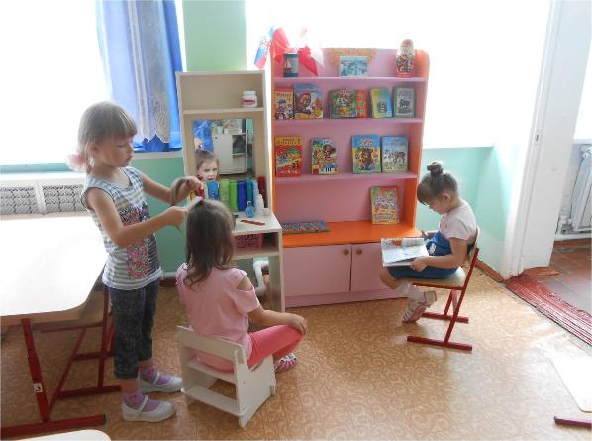
Использование игр в образовательной деятельности

Slide 9
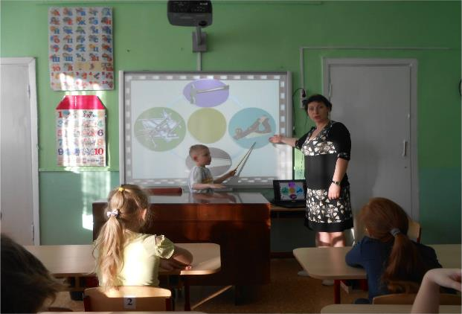
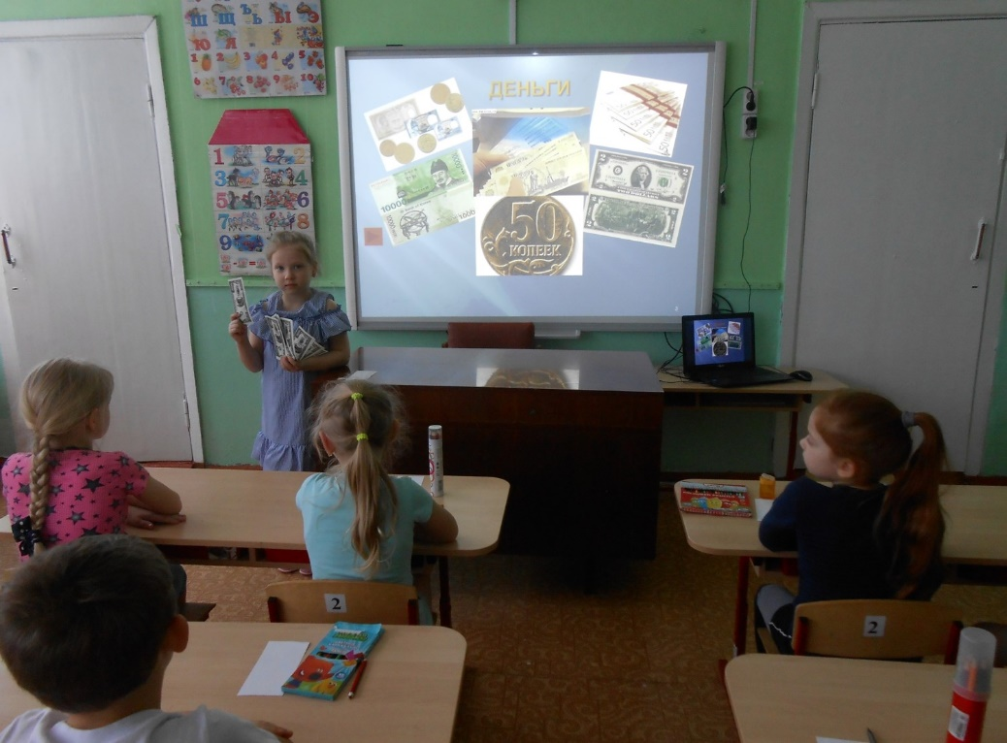
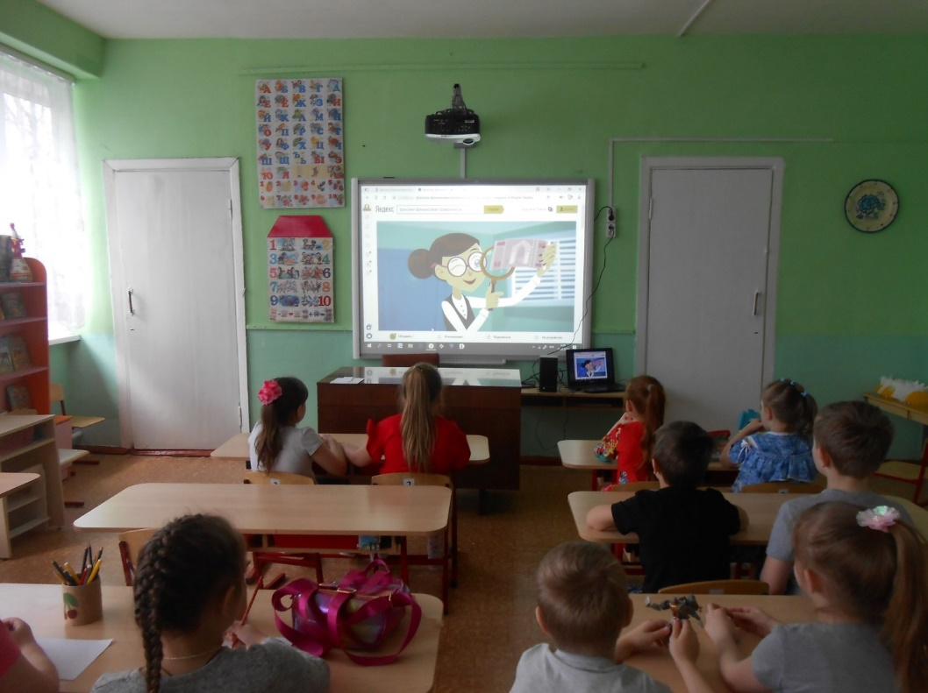
Использование ЭОР и ИКТ
в работе с детьми

Slide 10
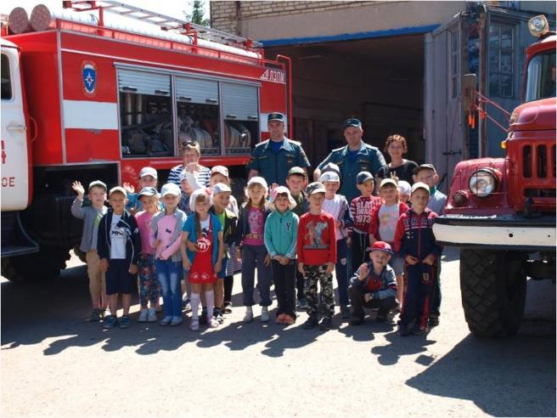
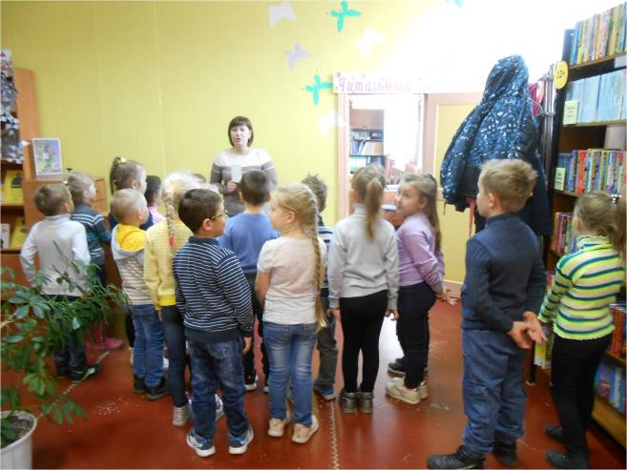
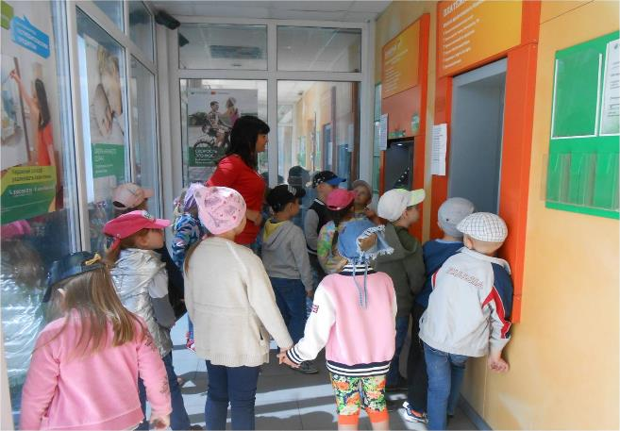
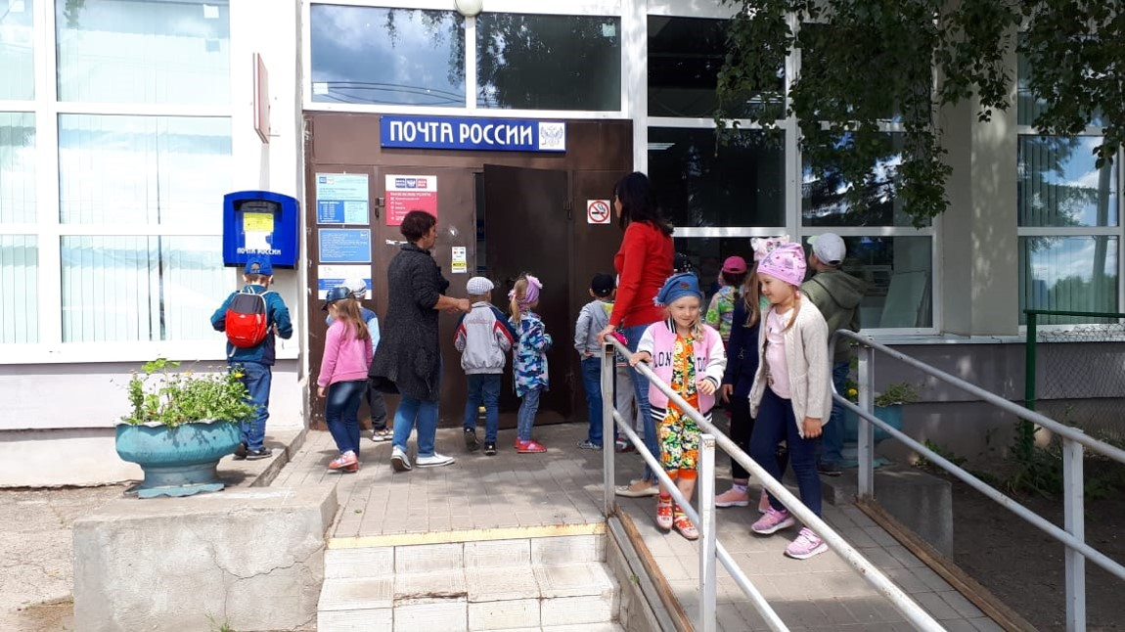
Ознакомление детей с трудом взрослых и миром финансов через экскурсии

Slide 11
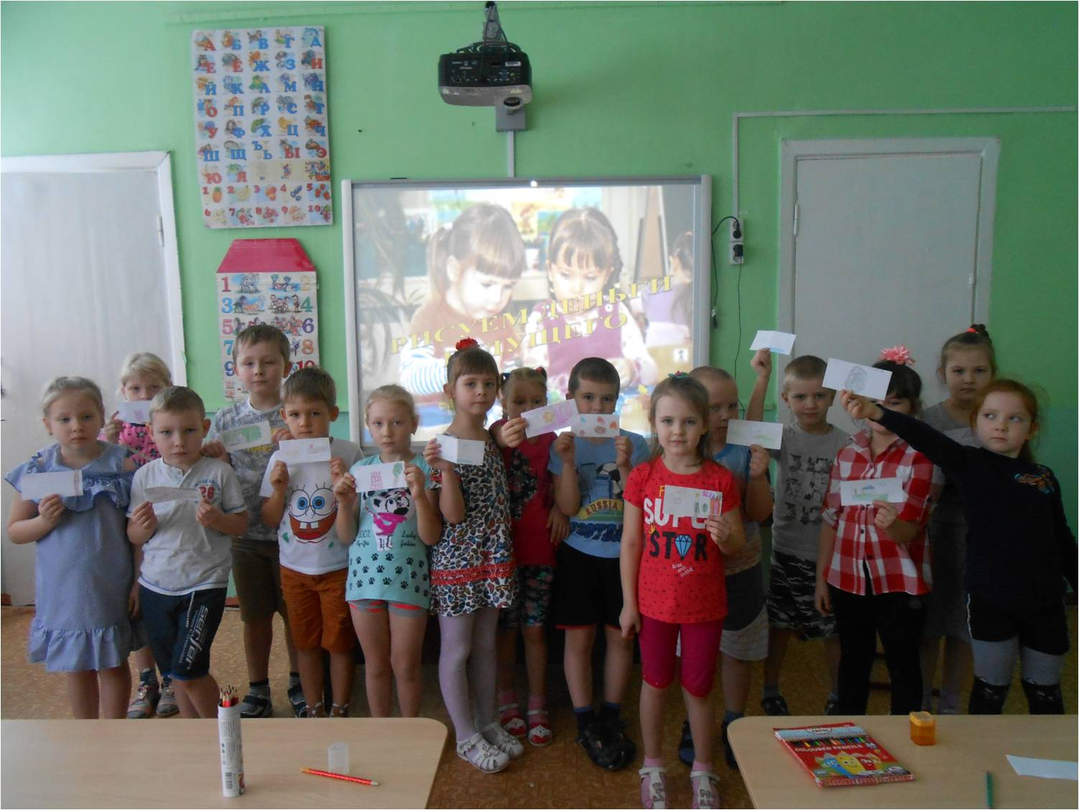
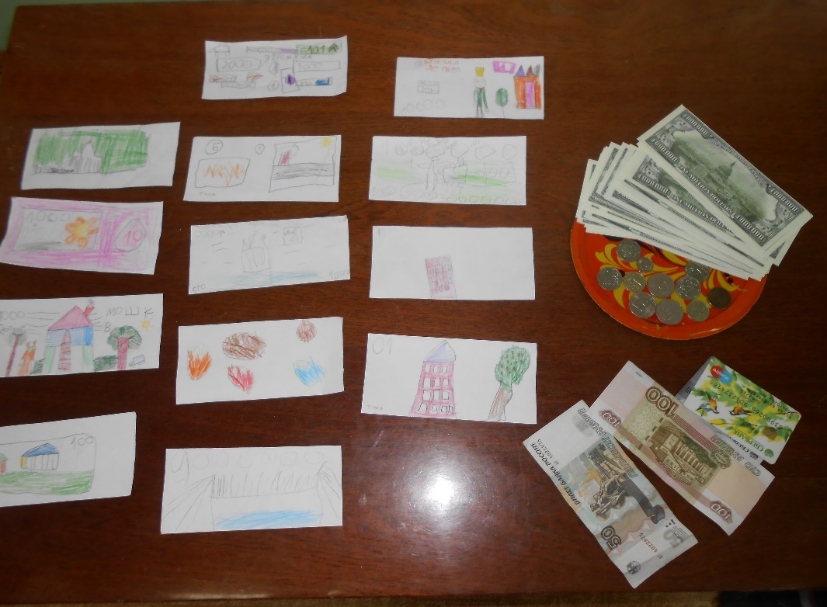
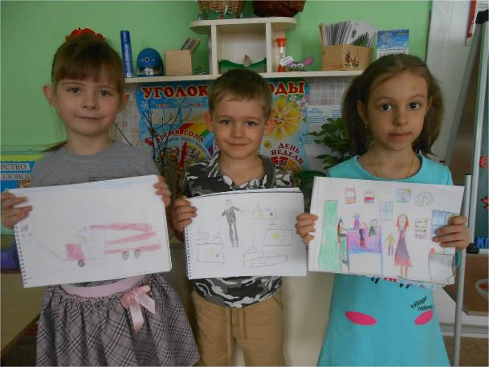
Художественно-эстетическая
деятельность в работе с детьми
по ознакомлению малышей с
миром финансов

Slide 12
Образовательная и воспитательная работа с детьми в клубе проводилась в сотрудничестве с семьей (законными представителями воспитанников).
Как во время обычного режима работы детского сада, так и в период пандемии,
с родителями проводилась работа по ознакомлению детей с миром финансов. С этой целью для родителей (законных представителей воспитанников) были подготовлены и представлены материалы
для ознакомления на тему:
Консультация для родителей
«ФИНАНСОВАЯ ГРАМОТНОСТЬ ДЕТЕЙ
ДОШКОЛЬНОГО ВОЗРАСТА»,
«Три игры, которые научат ребёнка финансовой
грамотности».

